Slide 1







ศิลปะการแสดง
สำหรับเด็กปฐมวัย
อ.รติพัทธ์ ศิริพงษ์

Slide 2









การเเสดงนาฎศิลป์ไทยเเบบดั้งเดิม
การสร้างงานเเสดงนาฎศิลป์ไทยเเบบปัจจุบัน

Slide 3







ปัจจัยการสร้างงานแสดง
เเรงบันดาลใจ
สิ่งที่อยากทำ อยากรู้ ให้ความสนใจ
ต้องให้เป็นสิ่งที่สามารถจับต้องได้ มีความสมเหตุสมผล เเละไม่เกินความสามารถของตน หรือเกินความเป็นจริง

Slide 4


กรอบแนวคิด
“เราจะทำอะไร? แล้วทำอย่างไร? และทำเเบบไหน?”
ทำอะไร… หมายถึง เราต้องรู้ก่อนว่า จะทำเรื่องอะไร สนใจเรื่องอะไร เเละไปศึกษาหาความรู้ในเรื่องๆนั้น ให้มีความรู้แบบเชิงลึก เและต้องรู้ให้จริง
ทำอย่างไร… หมายถึง ให้สิ่งที่เราอยากทำเเละมีความสนใจนั้น สามารถถ่ายทอดออกมาสู่สายตาให้ชมได้ ไม่ใช่เพียงเเต่รู้เเละเข้าใจอยู่คนเดียว ต้องคิดด้วยว่าจะต้องมีวิธีการทำอย่างไรบ้าง ที่จะทำให้คนอื่นรู้ว่าเราต้องการสื่อถึงเรื่องอะไร เเละความหมายในการสื่อออกมานั้น คืออะไร
ทำเเบบไหน… หมายถึง เราต้องถ่ายทอดสื่อไปถึงผู้ชมได้อย่างเข้าใจ, เเละผู้ชมสามารถเข้าถึงได้ง่าย รวมถึงต้องทำให้การเเสดงออกมาน่าสนใจเเละดึงดูดสายตาผู้ชมให้ได้มากที่สุด

Slide 5




อารมณ์และความรู้สึก
อารมณ์ความรู้สึก กับ เรื่องราว
ต้องไปควบคู่กัน จึงจะทำให้การเเสดงนั้นตอบโจทย์ และออกมาอย่างสมบูรณ์แบบ

Slide 6

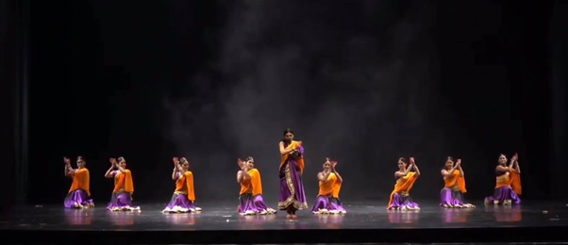

องค์ประกอบของการสร้างงานแสดง
พื้นที่ (Space) คือ การใช้พื้นที่ในการเเสดง

Slide 7

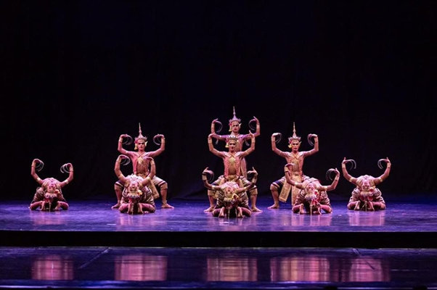
ระดับ (Level) คือ
การสร้างระดับ ได้แก่ ชั้นระดับความสูง - ต่ำ ของผู้แสดง

Slide 8

ความช้า ความเร็ว (Slow / Fast) คือ
ความเร็วความช้าของท่ารำ ของเพลง เเละภาพรวมของการเเสดง
ความนิ่มนวล (Smooth) คือ
ความลื่นไหล ความอ่อนโยน ความพริ้วไหว ของการแสดง
ความคมชัด (Sharp) คือ
การหยุดนิ่ง ความชัดเจนของภาพ ในการแสดง

Slide 9

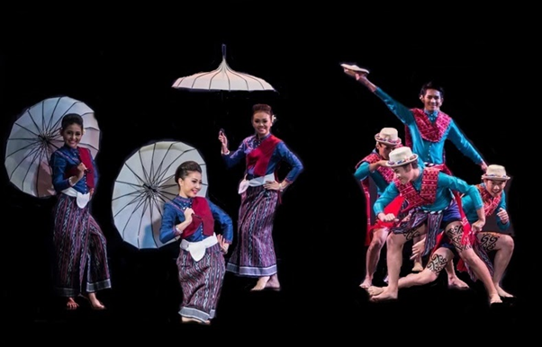
ความใกล้และไกล (near/Far)
จัดระยะให้ผู้แสดงอยู่ใกล้กัน หรือ อยู่ไกลกัน

Slide 10

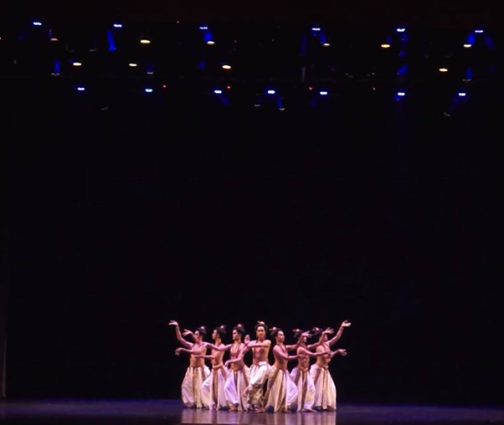
ทิศทางของผู้แสดง

Slide 11


การออกแบบท่ารำ
การแต่งหน้า, เพลง, เสื้อผ้า, ฉาก

Slide 12




ขอบคุณที่ตั้งใจฟังนะคะ

